Slide 1
Section 3. Droit à l’image

Slide 2
Droit à l’image
Droit de l’image

Slide 3
Films
Photos
Dessins
Marionnettes
Peintures
Images de synthèse

Slide 4
Chapitre 1 Le droit à l’image des personnes

Slide 5
Introduction
Liberté d’expression
Respect de la vie privée
Droit à l’image
Chap 1. Droit à l’image des personnes

Slide 6
I. A Règle générale : la demande d’autorisation
La reproduction et la diffusion de l’image d’une personne reconnaissable sont interdites sans l’autorisation de cette personne.
Il faut une autorisation :
pour prendre la photo
pour diffuser la photo
Chap 1. Droit à l’image des personnes

Slide 7
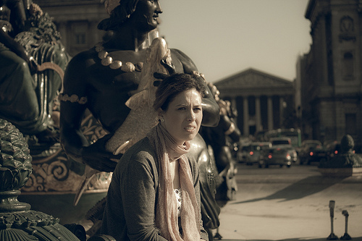
Photo de Diego Albero Román
CC [BY]
Chap 1. Droit à l’image des personnes / I. A Règle générale

Slide 8
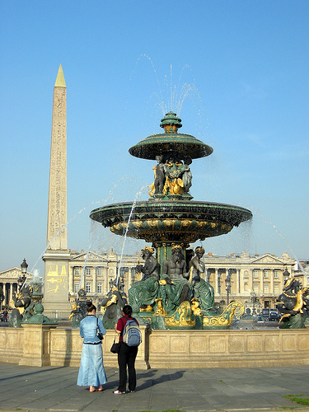
Photo Pierre Metivier
CC [BY] [NC]
Chap 1. Droit à l’image des personnes / I. A Règle générale

Slide 9
I. B Les personnes protégées
Certaines personnes ne peuvent donner l’autorisation elles-mêmes
Les enfants
Les majeurs incapables
Personnes décédées
Certaines professions donnent droit à des protections
Interdiction de prendre en photo pour identifier des professions sensibles (GIGN, service secret)
Chap 1. Droit à l’image des personnes

Slide 10
I.C Les mentions de la demande d’autorisation
L’autorisation doit être écrite et préciser
Supports prévus ;
Sujet ;
Format ;
Éventuellement couleur ou noir et blanc ;
Nombre d’exemplaires ;
Durée d’exploitation de l’image ;
Territoire géographique.
Chap 1. Droit à l’image des personne

Slide 11
II. Les images interdites
Images volées
Images accompagnées de commentaires dévalorisants
Certaines images de la justice
Images attentatoires à la dignité humaine
Plan
Chap 1. Droit à l’image des personnes

Slide 12
II.A Les images volées
Pour diffuser une image, il faut l’autorisation de la personne.
Les photos prises aux téléobjectifs ne peuvent être diffusées
Chap 1. Droit à l’image des personnes

Slide 13
II.B Les commentaires dévalorisants
Même si l’image a été prise avec l’autorisation de la personne, il est interdit de la diffuser avec des commentaires dévalorisants
Exemple : M6 et les voyeurs sur la plage
Chap 1. Droit à l’image des personnes

Slide 14
II.C Images et justice
Sont punis de 15 000 € d’amende :
La diffusion de l’image de quelqu’un menotté, sans son accord alors qu’il n’a pas encore été jugé coupable.
La diffusion d’image permettant d’identifier un mineur ayant quitté ses parents, délaissé, qui s’est suicidé, ou qui a été victime d’une infraction. (Sauf si le responsable légal donne son accord)
La diffusion sans son accord, de renseignements sur l’identité d’une personne victime d’agression sexuelle.
La diffusion d’information permettant d’identifier certains militaires ou policiers
Chap 1. Droit à l’image des personnes

Slide 15
II.D Images attentatoires à la dignité humaine
Une image ne doit pas porter préjudice à la dignité humaine.
Cette notion dépend du contexte et de l’image
Exemple : le préfet Erignac
Chap 1. Droit à l’image des personnes

Slide 16
III. Les exceptions à la demande d’autorisation
Les groupes dans les lieux publics
Le droit à l’information
Les personnes célèbres
L’exception artistique
Plan
Chap 1. Droit à l’image des personnes

Slide 17
III.A. Les groupes dans les lieux publics
Il est possible de fixer l’image d’un groupe de personnes sur un lieu public sans demander l’autorisation de chacun à la condition que l’image ne centre pas l’attention sur l’une ou l’autre d’entre elles.
Exemple : la sortie d’une gare si la photo ne centre pas sur une personne en particulier
Chap 1. Droit à l’image des personnes

Slide 18
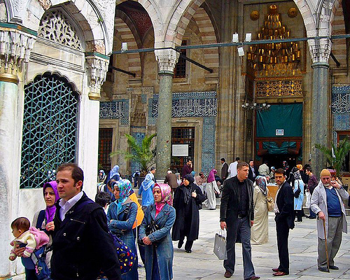
Photo de J.O.H.N Walker
CC [BY]
Chap 1. Droit à l’image des personnes / III.A Les groupes dans un lieu public

Slide 19
Photo de J.O.H.N Walker
CC [BY]
Chap 1. Droit à l’image des personnes / III.A Les groupes dans un lieu public

Slide 20
III.B. L’exception d’information
Pour rendre compte de l’actualité, il est possible de diffuser des images de personnes reconnaissables sans leur autorisation.
Il faut toutefois respecter certaines conditions :
L’image doit avoir une réelle portée informative et/ou historique
La personne doit être réellement liée à l’évènement représenté
L’image ne doit pas attenter à l’intimité ou à la dignité de la personne représentée
L’image de la personne ne doit pas être sortie de son contexte initial.

Slide 21
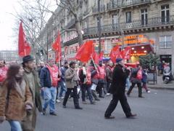
III.B. L’exception d’information
Auteur inconnu
Chap 1. Droit à l’image des personnes

Slide 22
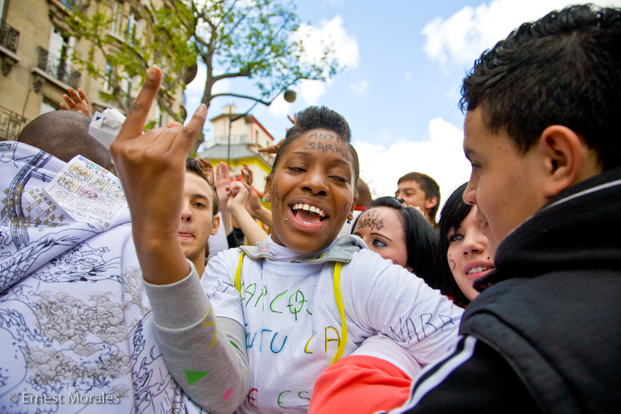
III.B. L’exception d’information
Ernest Morales
CC [PA] [NC] [ND]
Chap 1. Droit à l’image des personnes

Slide 23
III.C Les personnes célèbres
Une personne célèbre ne peut s’opposer à la diffusion de son image lorsqu’elle est prise dans un contexte public.
Un contexte public peut se dérouler dans :
Un espace public : rue, concert, manifestation
Dans un lieu privé, si l’événement qui s’y déroule a été médiatisé
L’objectif de la diffusion doit être informationnel (pas de but commercial)
Chap 1. Droit à l’image des personnes

Slide 24
III. D. L’exception artistique
En présence d’une vraie démarche artistique, l’image d’une personne peut être librement reproduite à condition que cette image :
Ne porte pas atteinte à sa dignité
Respecte les interdictions légales (mineurs, personnes menottées…)
Chap 1. Droit à l’image des personnes

Slide 25
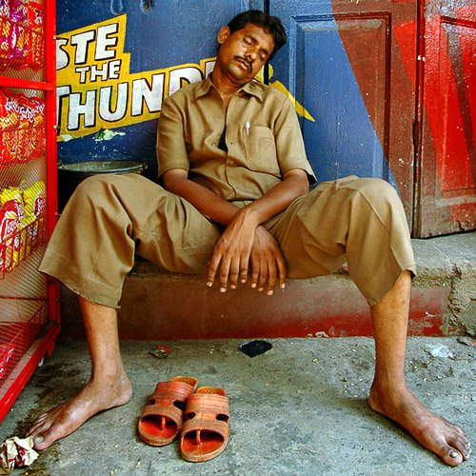
Photo : Romain Philippon
Extrait du livre Inconscience
Les dormeurs autour du monde
Chap 1. Droit à l’image des personnes / III. D L’exception artistique

Slide 26
Chapitre 2 Reproduire l’image de biens

Slide 27
Plan
Le bien est protégé par le droit d’auteur
Un signe distinctif apparait sur la photo
Le bien n’est pas protégé par le droit d’auteur
Les paysages
Les images professionnelles prises dans une ville
Chap 2. Droit à l’image des biens

Slide 28
I. Le bien est protégé par le droit d’auteur
Il faut l’autorisation de l’auteur
Il faut l’autorisation du propriétaire de l’endroit où l’œuvre est exposée
Si l’œuvre est accessoire à l’image, on peut se passer de l’autorisation de l’auteur
Autre exception : droit d’information
Chap 2. Droit à l’image des biens

Slide 29
II Un élément protégé par la Propriété industrielle apparait sur la photo
Si le bien est protégé par la PI (marque, raisons sociales…) il faut l’autorisation du titulaire du droit de propriété sur ces signes distinctifs
Sauf si le bien est accessoire
Sauf si droit d’information
Chap 2. Droit à l’image des biens

Slide 30
III. Le bien n’est pas protégé par la propriété intellectuelle
Le propriétaire d’une chose ne dispose pas d’un droit exclusif sur l’image de celle-ci; Il peut toutefois s’opposer à l’utilisation de l’image par un tiers lorsqu’elle lui cause un trouble anormal.
Chap 2. Droit à l’image des biens

Slide 31
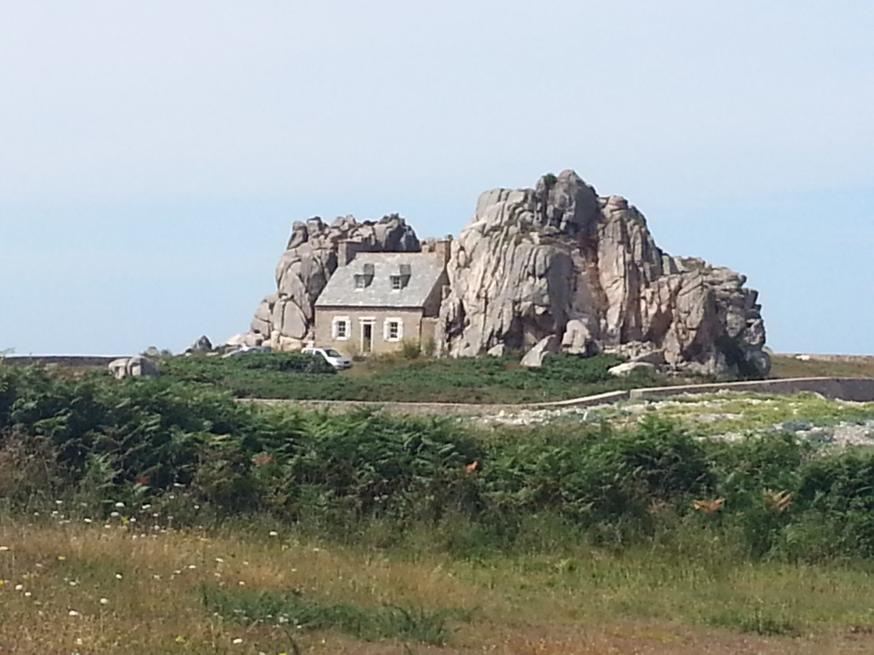
Chap 2. Droit à l’image des biens / Bien n’est pas protégé par le droit d’auteur

Slide 32
IV. Les paysages
Certains paysages sont protégés et il faut une autorisation pour les utiliser dans un but professionnel
Le littoral qui appartient au conservatoire du littoral
Les parcs nationaux de France
Chap 2. Droit à l’image des biens

Slide 33
V. Les images professionnelles prises dans une ville
Il faut l’autorisation du maire
Dans certaines villes, il faut payer
Chap 2. Droit à l’image des biens

Slide 34
Chapitre 3 Les licences creative commons

Slide 35
Objectifs
Fournir un outil juridique qui garantit à la fois les droits de l’auteur et la libre circulation des contenus culturels
Chap 3. Les licences creative commons

Slide 36




Comment faire ?
Il faut préciser à coté de l’oeuvre CC puis les différents droits
Termes abrégés | Significations | Signes
BY | Il faut préciser le nom de l’auteur
SA | Les œuvres composites doivent être partagées dans les mêmes conditions (ShareAlike)
NC | Pas d’usage commercial (Noncommercial)
ND | Pas de modification (Noderivs)
Chap 3. Les licences creative commons

Slide 37
Chapitre 4 Mentions obligatoires

Slide 38
Art. L. 2133-2.-Les photographies à usage commercial de mannequins, définis à l'article L. 7123-2 du code du travail, dont l'apparence corporelle a été modifiée par un logiciel de traitement d'image afin d'affiner ou d'épaissir la silhouette du mannequin doivent être accompagnées de la mention : “ Photographie retouchée ”.

